Slide 1
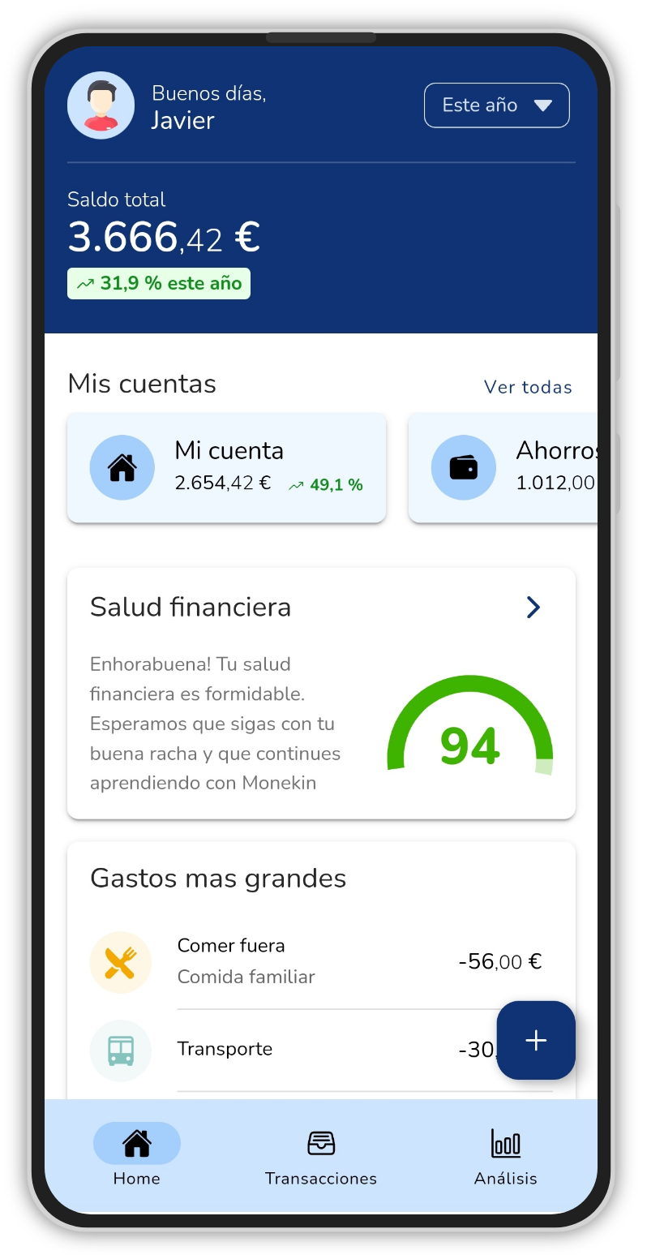
Maneja tus finanzas
Analiza hacía donde va tu dinero y aprende a gestionarlo

Slide 2
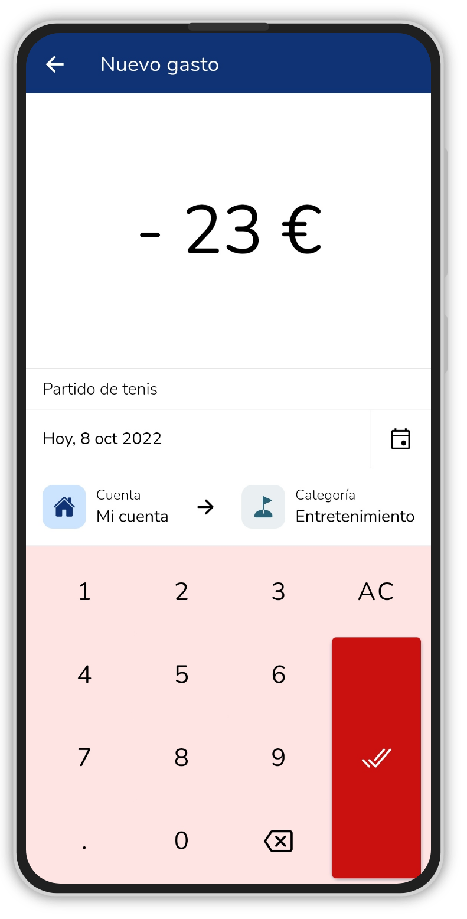
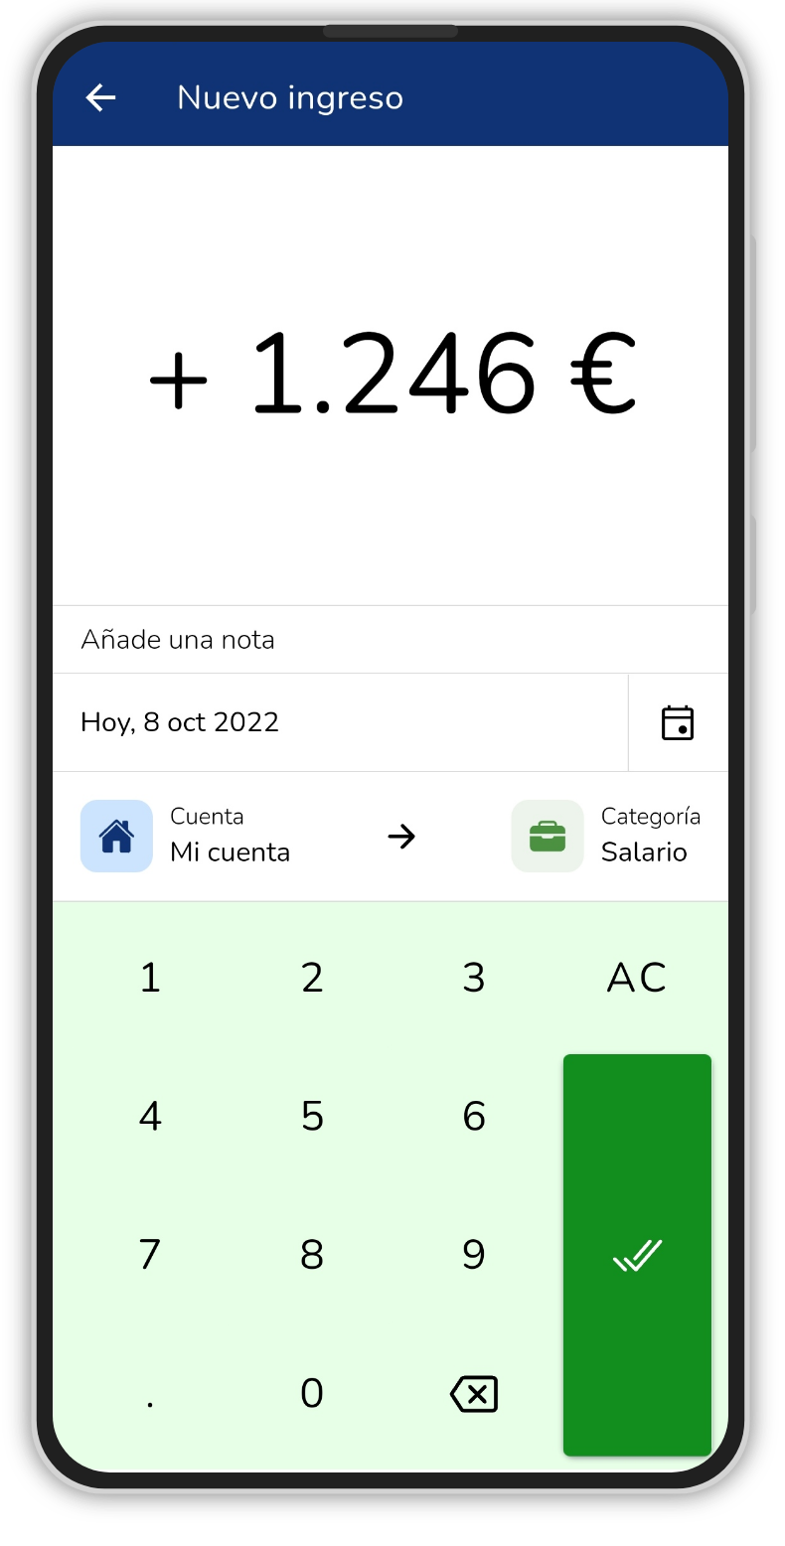
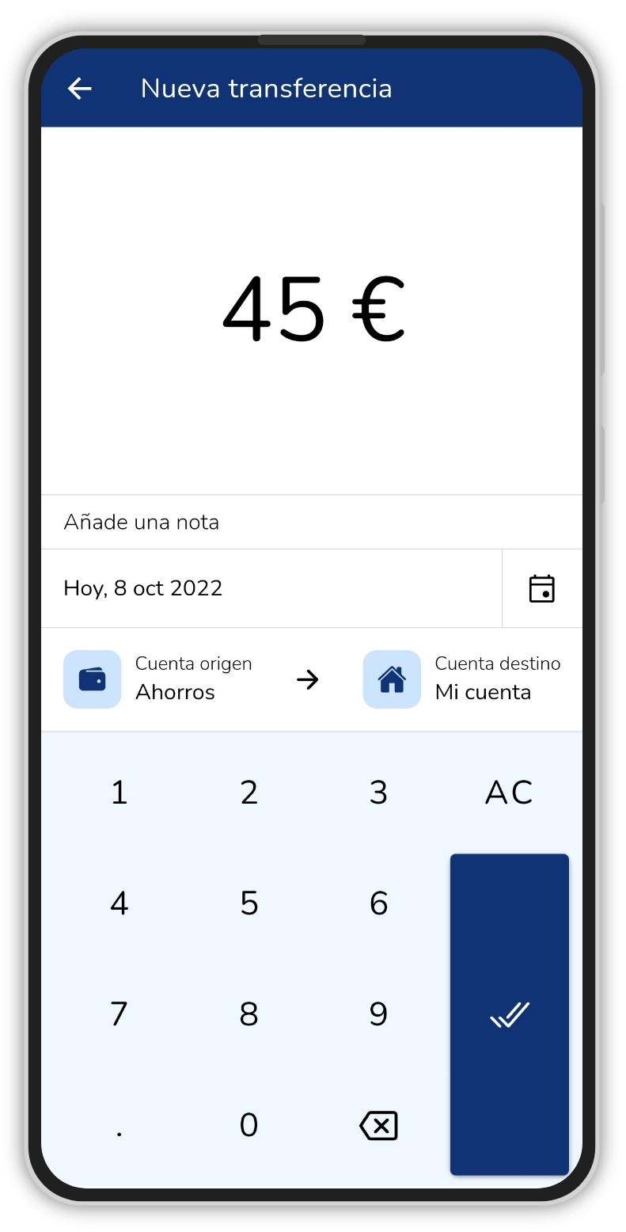
Añade transacciones
Crea gastos, ingresos y transferencias sin límite de forma rápida

Slide 3
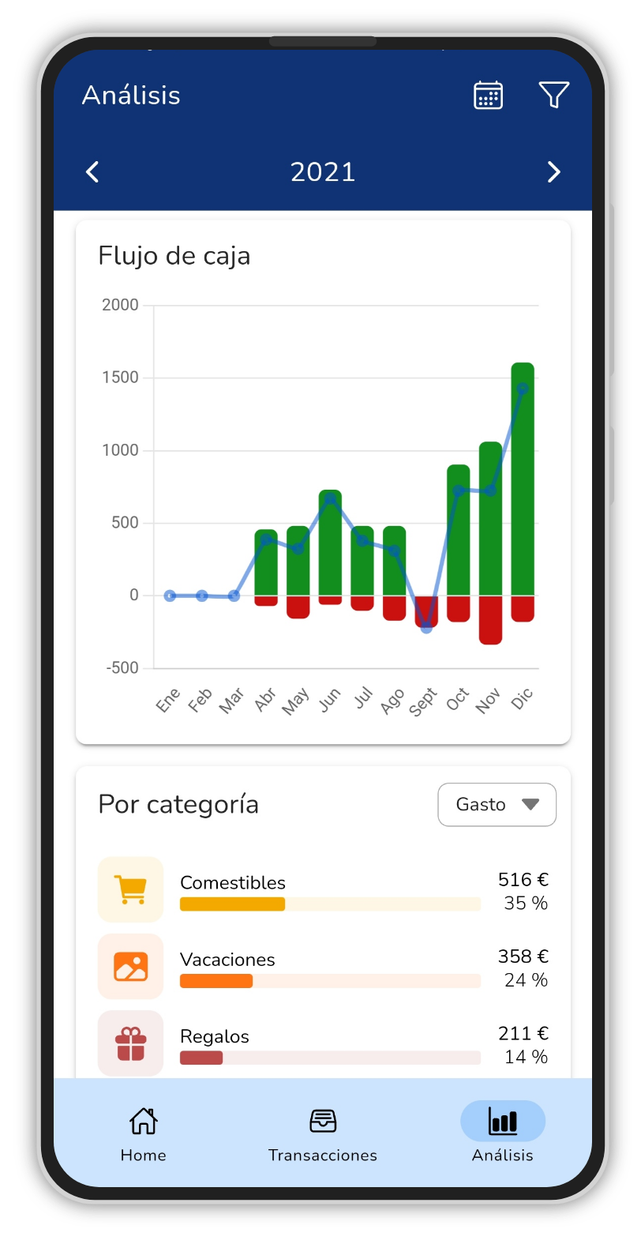
Consulta estadísticas
Multitud de gráficas y filtros para que puedas analizar mejor tus finanzas

Slide 4
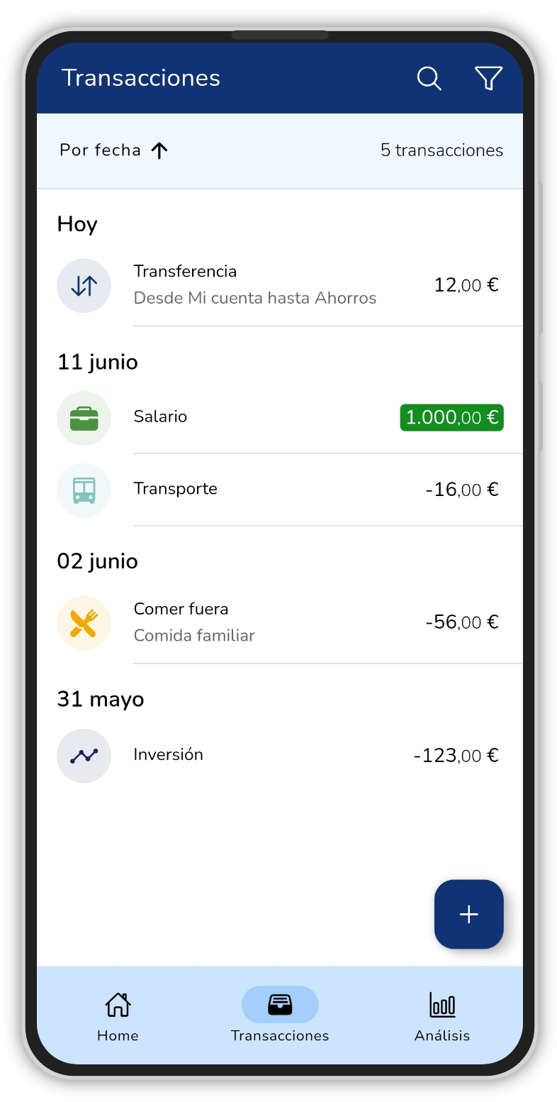
Seguro y rápido
Solo tu conoces tus datos, la aplicación puede funcionar sin conectarse a la red

Slide 5
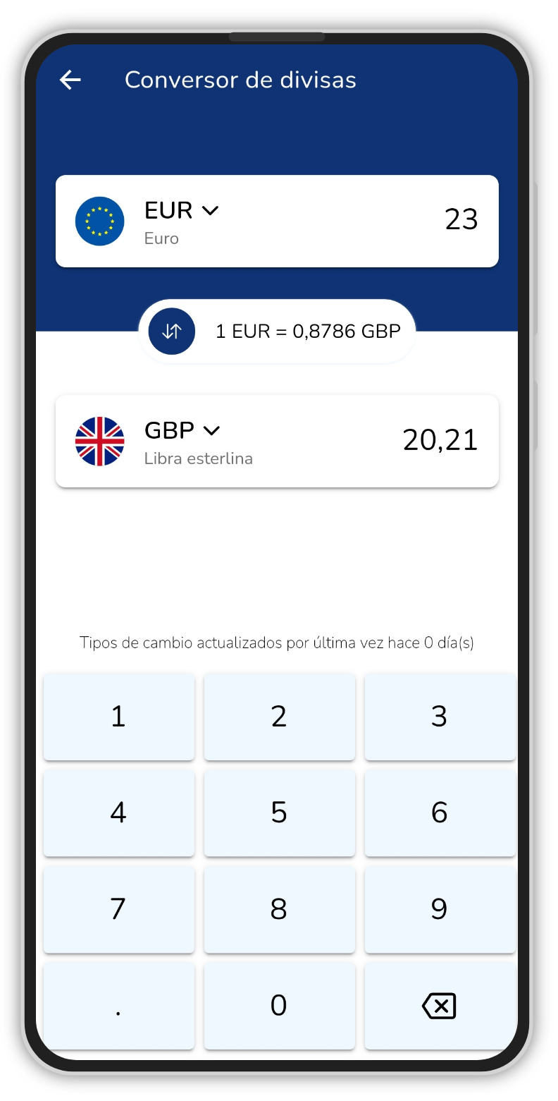
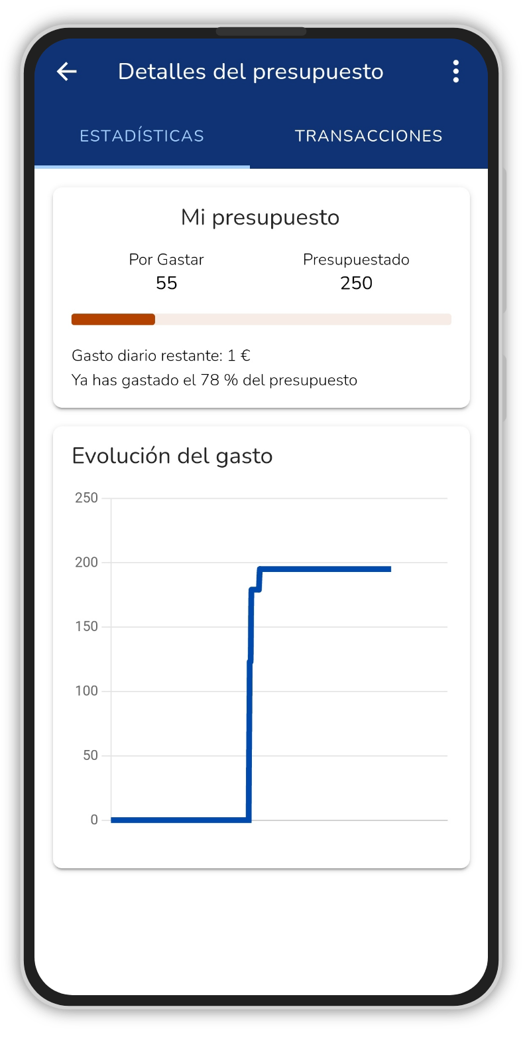
Multitud de funciones

Slide 6
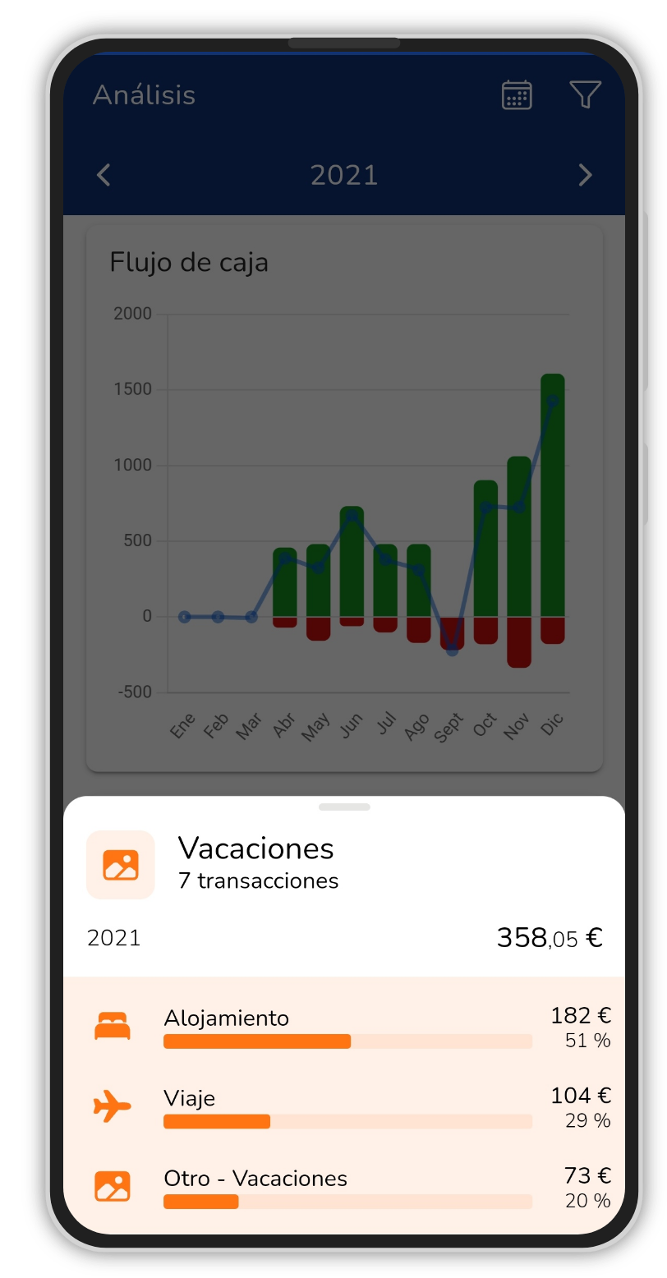
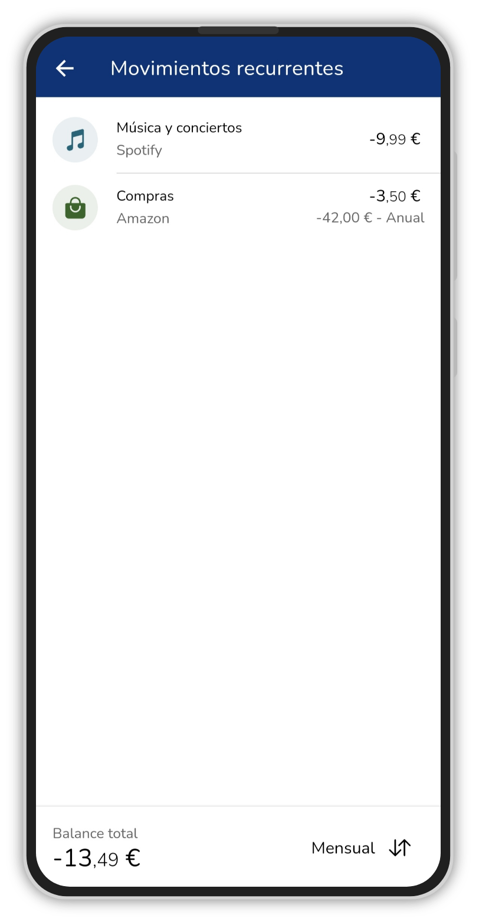
Soporta subcategorías y transacciones recurrentes

